Slide 1
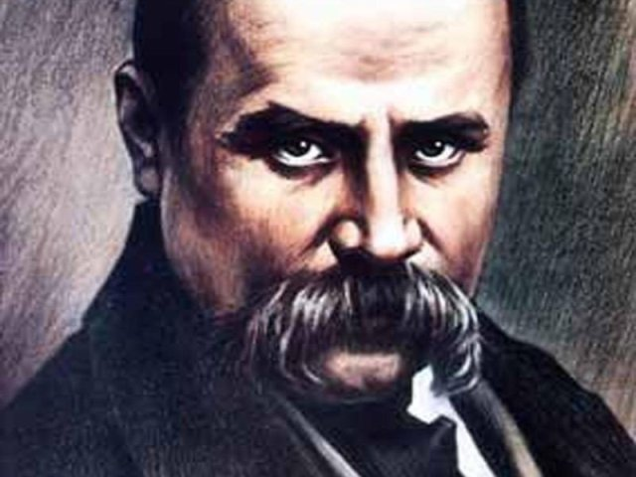
Жінки в житті Тараса Шевченка
Виконала
Учениця 11 класу
Квач Ліна

Slide 2
« Не журюсь я, а не спиться Часом до півночі. Усе світять ті блискучі Твої чорні очі.». Т. Шевченко
Кохання в житті Шевченка – чи не найболючіша сторінка його долі, бо не мав він сімейного щастя, родинного тепла, хатинки, обсадженої садочком, люблячої дружини , не було й діточок. Не судилося. За своє життя він закохувався багато разів. Любили й його, але кожного разу щось ставало на перешкоді.

Slide 3
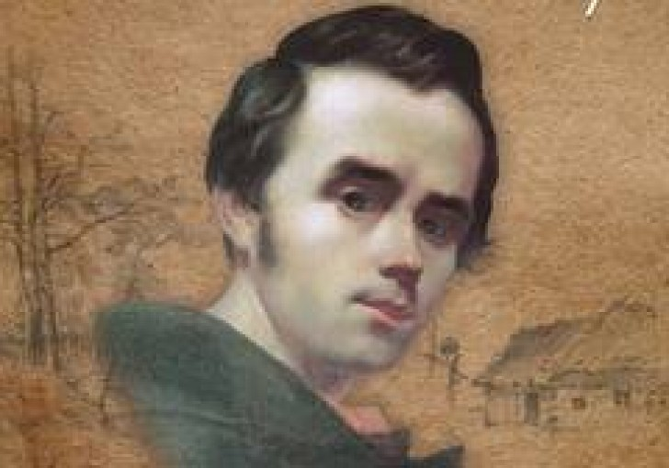
Історія зберегла імена жінок, які полонили серце Тараса. Незавжди почуття поета лишали слід у поезії.
«Ти не здавалася мені Такою гарно-молодою І прехорошою такою Так, як тепер на чужині, Та ще й в неволі…»

Slide 4
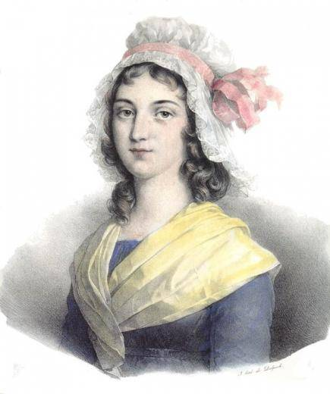
Оксана Коваленко
Першим сильним почуттям Тараса було його дитяче кохання до Оксани Коваленко. Вона стала Шевченковою Беатріче, а її особиста трагічна доля стала трагедією його серця.
У віршах, присвячених Оксані, ''Мені тринадцятий
минало'', ''Ми вкупочці росли'', ''Не молилася
за мене'', створених на засланні,
доторкаємося до особисто пережитого
Шевченком.

Slide 5
Дуня Гусиківська
Кохання до вільної дівчини, чорнобрової Дуні Гусиківської, розбилося об пута кріпацтва. Будучи студентом Академії мистецтв у Петербурзі, Шевченко переживає захоплення Амалією Клоберг, дівчиною-натурницею, яку вивів під ім'ям Паші в повісті ''Художник''.

Slide 6
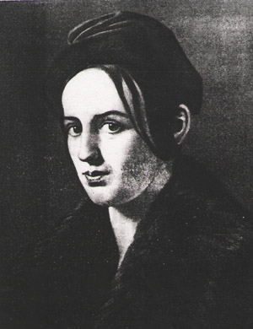
Варвара Рєпніна
Закохане серце Варвари Рєпніної, дочки російського державного діяча, відчуло великий поетичний талант Шевченка. Княжна першою назвала його генієм нехтуючи людськими забобонами, сміливо простягла руку через соціальну безодню між нею і поетом. Чи соціальна нерівність, чи відсутність справжнього почуття з боку Шевченка стали на шляху до поєднання його долі з долею В. Рєпніної? Ця таємниця назавжди схована в їхніх серцях. Але вже той факт, що Шевченко подарував їй свій автопортрет, присвятив поему російською мовою ''Тризна'', є свідченням глибокої симпатії до цієї неординарної жінки. Згодом вона стала близьким другом, сестрою і сумлінням поета.

Slide 7
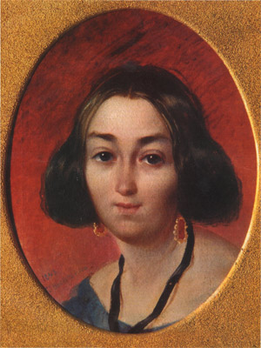
Ганна Закревська
''Ганні вродливій'' (так називав Тарас дружину полковника Платона Закревського, власника села Березова Рудка, що на Полтавщині) поет присвятив поему ''Слепая'', а також поезії ''Г.З.'' та ''Якби зустрілися ми знову...'', своєму ''єдиному великому коханню''. В цих віршах і відвертість, і щедрість серця поета, і шляхетність почуття, і зрілість майстра слова. У рядках любові звучить біль самотності. Зболене тугою любові серце зберегло чарівне почуття до заміжньої жінки, ''свята чорнобривого''.

Slide 8
Феодосія Кошиця
Під час перших відвідин України, у Кирилівцях Шевченку сподобалась донька попа Григорія Кошиці – Феодосія. Після того, як Тарас отримав посаду у Київському університеті, він вирішив одружитись і влаштувати своє особисте життя. Приїхав він на храмове свято свататися, але батькам Шевченко не сподобався і отримав гарбуза. Молода попівна не наважилася йти проти волі батьків, невдовзі збожеволіла і в 1884 році померла.

Slide 9
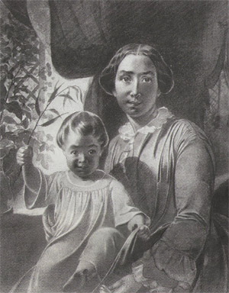
Ускова Агата Омелянівна
Зрозуміти і всім серцем підтримати Тараса Григоровича у далекому засланні змогла дружина коменданта Новопетровського укріплення Ускова Агата Омелянівна. В листі до Залеського (10 лютого 1855 р.) він писав: ''Я полюбил ее возвышенно, чисто, всем сердцем и всей благодарною моей душой. Не допускай, друже мой, и тени чего-либо порочного в непорочной любви моей''. На жаль, місцеві плітки порушили безпосередність цих взаємин, а але й у наступні роки вони підтримували дружні стосунки.

Slide 10
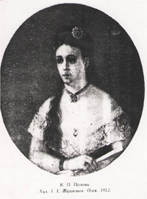
Катруся Піунова
Після всього пережитого на засланні почуття самотності ще більше заполонило душу Кобзаря, і він остаточно наважився одружитися. В дорозі до Петербурга і Москви обставини змусили Тараса Григоровича зупинитись у Нижньому Новгороді. Він дуже швидко знайомиться з оточенням, зокрема, з молодою і дуже вродливою 16-річною артисткою Катрусею Піуновою.
Закохавшись, Шевченко попросив батьків віддати за нього дочку. Мати намагалася довести, що Катруся ще дитина, а Шевченко значно старший, щоб пом'якшити відмову. Змучений самотністю, поет мріє про пару. Боляче і сумно перегортати сторінки останніх його романів.

Slide 11
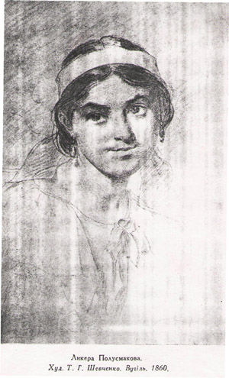
Ликера Полусмакова
Любов сліпа. І генії теж підвладні цій хворобі. Останнім почуттям, що спалахнуло в серці Шевченка, була любов до Ликери Полусмакової, колишньої наймички, кріпачки. Сучасники поета скептично ставилися до цього об'єкта його кохання. Ликера для Шевченка була останньою соломинкою, яка мала врятувати його від самотності, останньою надією на створення свого маленького раю.
Він запропонував їй одружитися і виїхати в Україну. Вірив, що саме поруч з нею вдасться пережити всі негоди і знайти щастя у ''хатині тихій і веселій''. Адже неодмінною умовою ''благодаті'' він вважав сімейну ідилію у власній хатині. Але не судилося стати Ликері Шевченковою долею. Згодом вона виходить заміж за перукаря Яковлева.
А серце поета переповнюють біль, розпач, безнадія від усвідомлення страшної, всепоглинаючої самотності. У поетичних рядках відчуваємо радість кохання і крах надій, невимовний душевний біль. Любовні поезії сумні, а подекуди й трагічні, як і його доля. Та навіки залишився з нами той, ''хто зробив своє велике діло, хто не зазнав щастя живим і кого ждало інше щастя вже по смерті, тяжко зароблене щастя, безсмертне слово во віки і віки...''

Slide 12
«Не весело на світі жить, Коли нема кого любить». Т. Шевченко
Дякую за увагу!

